Slide 1
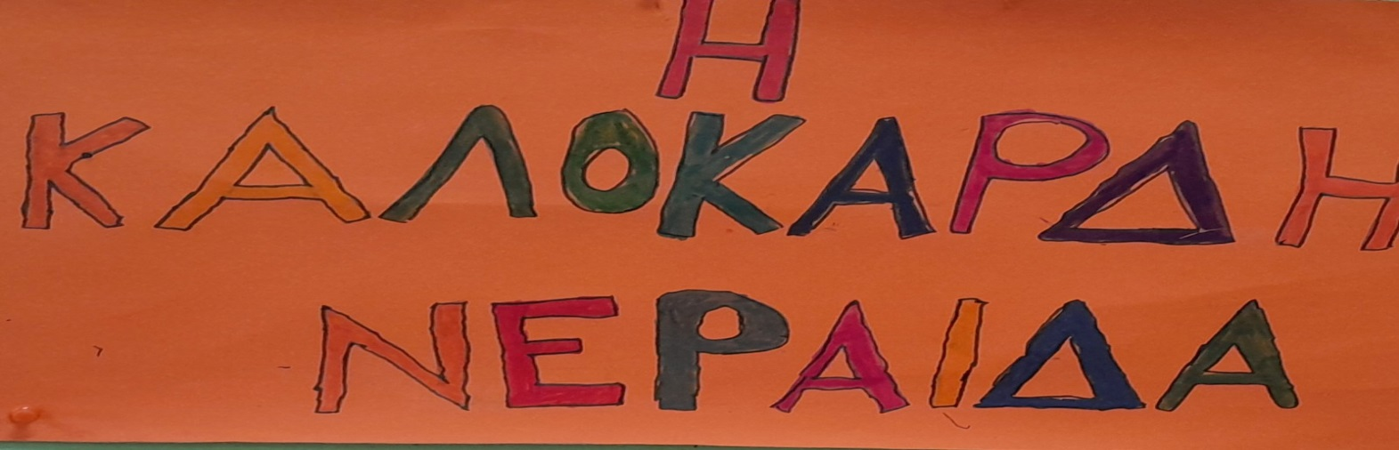
Ακούγοντας ένα βιβλίο
Η καλόκαρδη νεράιδα
1ο Δημοτικό Σχολείο Σερρών
Τάξη:Γ1

Slide 2
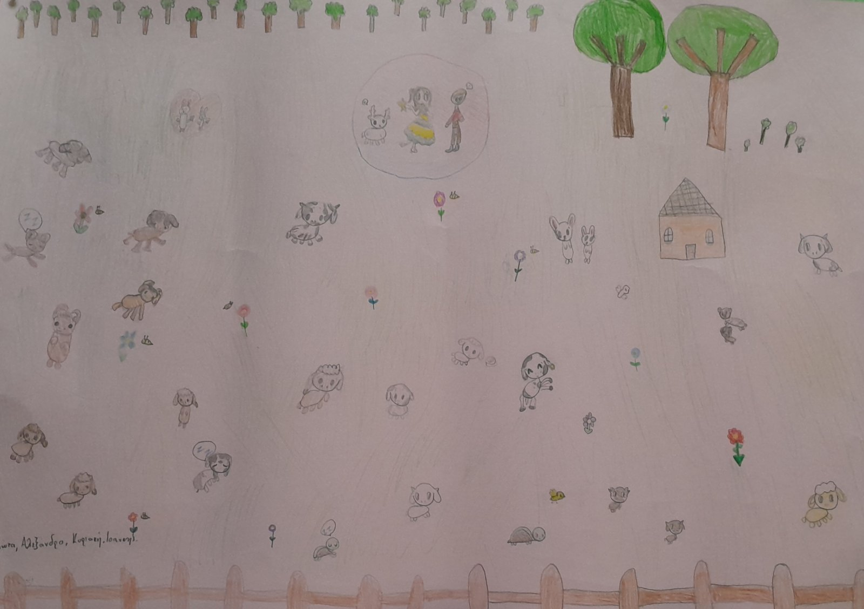
Δημιουργία αφίσας για τον μεγάλο αδελφό

Slide 3
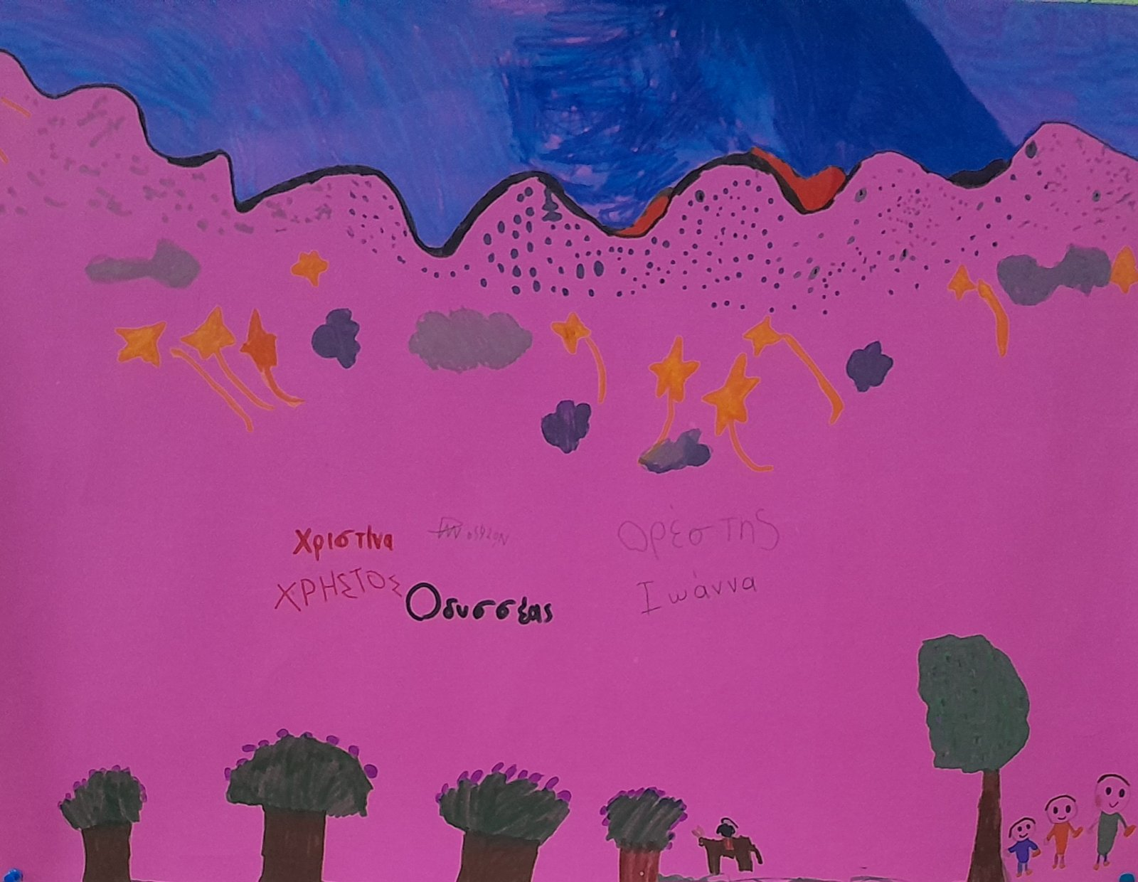
Δημιουργία αφίσας για τον μεσαίο αδελφό

Slide 4
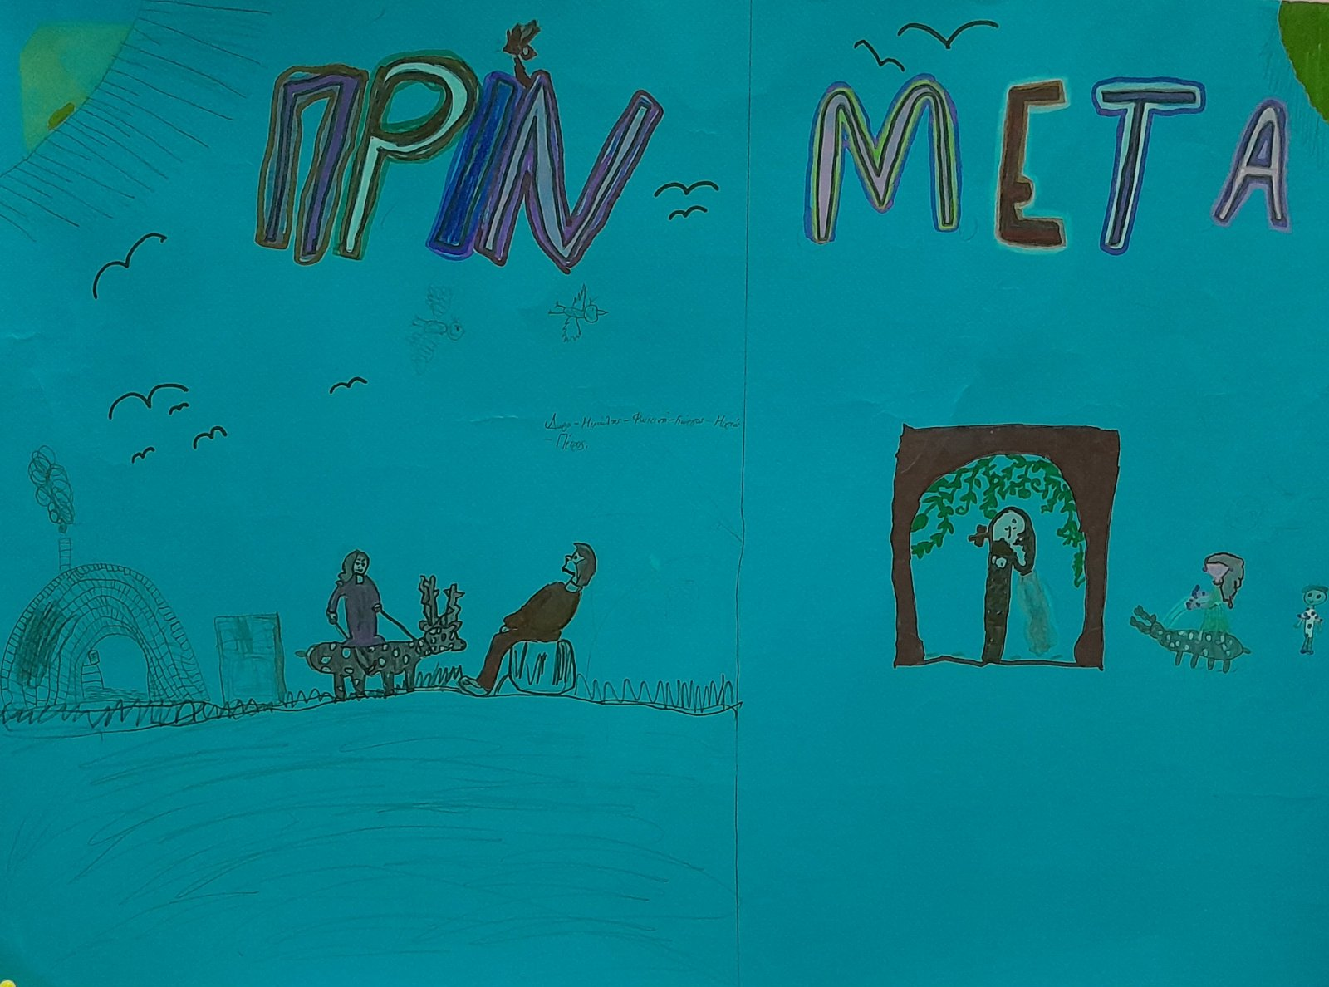
Δημιουργία αφίσας για τον μικρό αδελφό

Slide 5
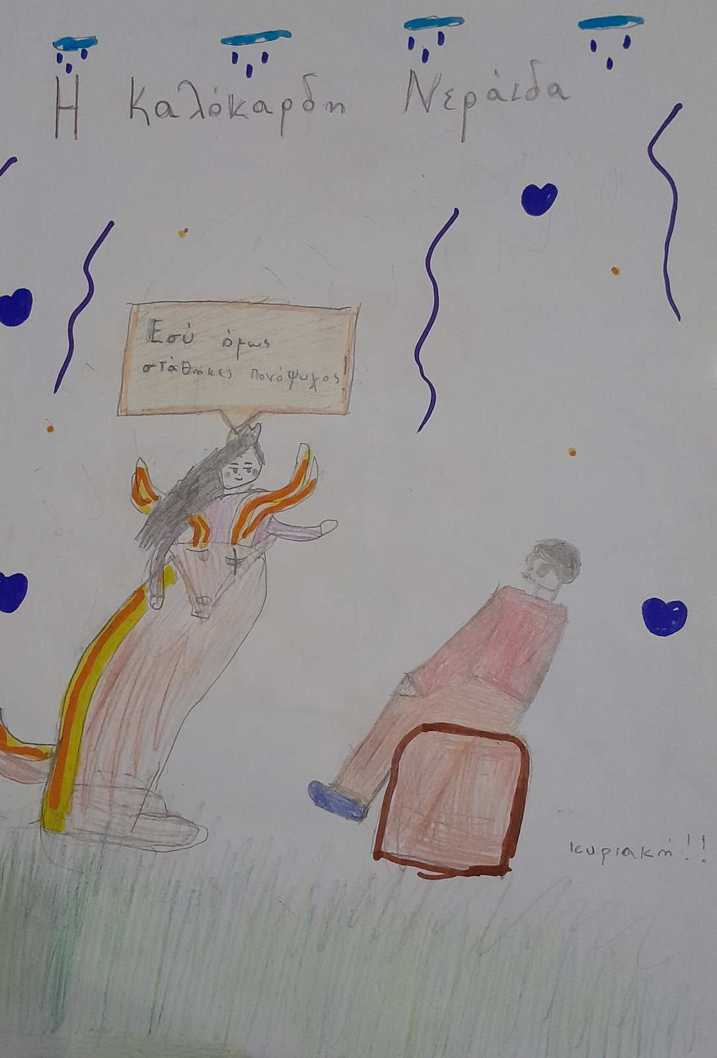
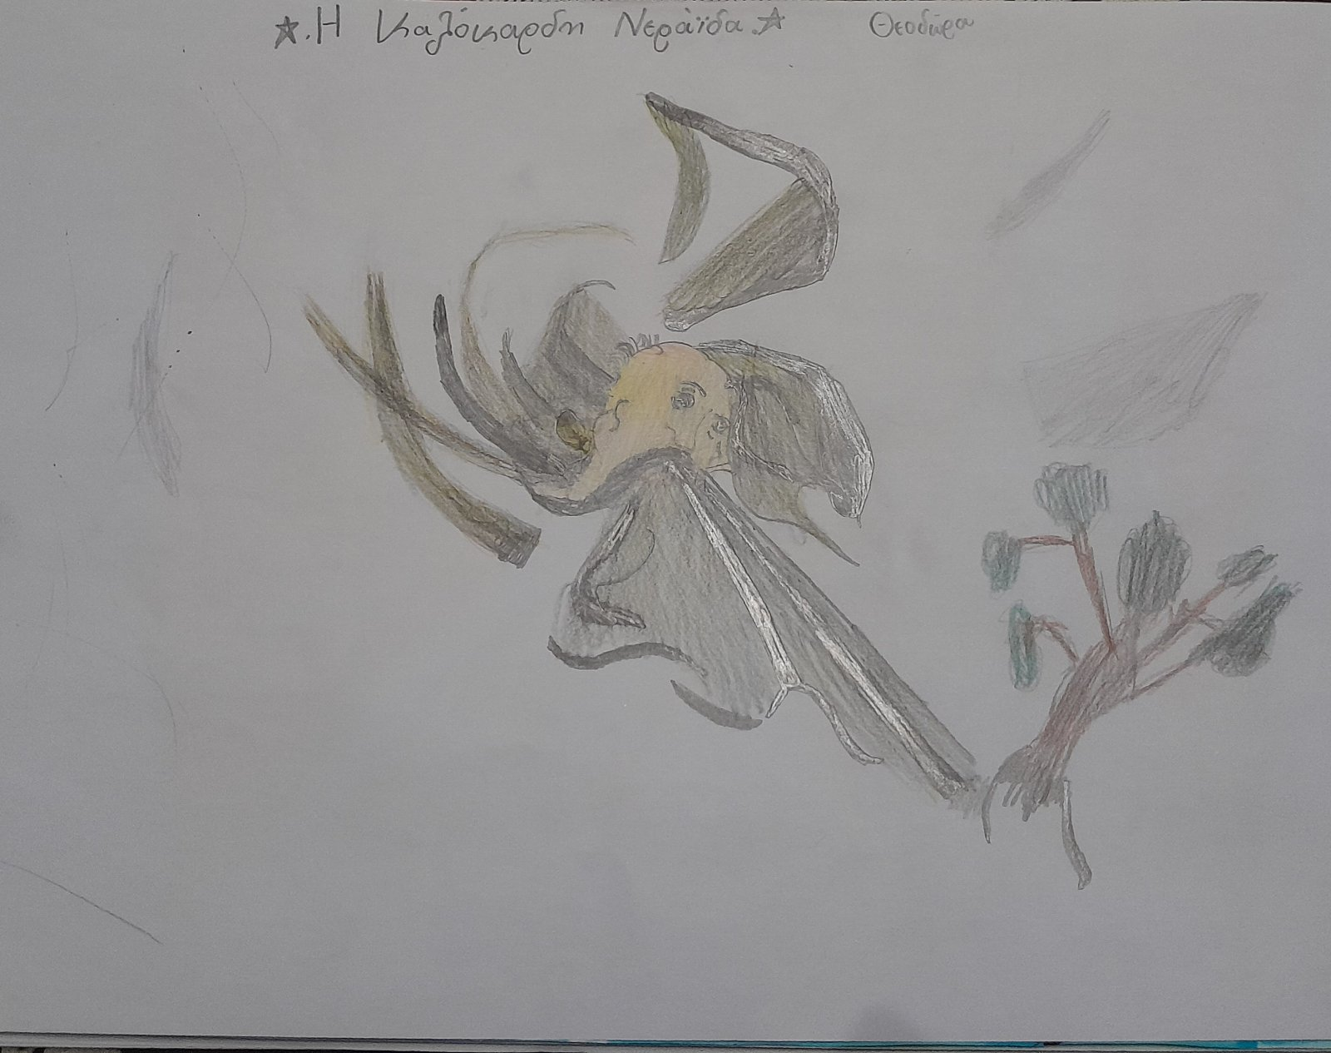
Φτιάξαμε ωραίες ζωγραφιές

Slide 6
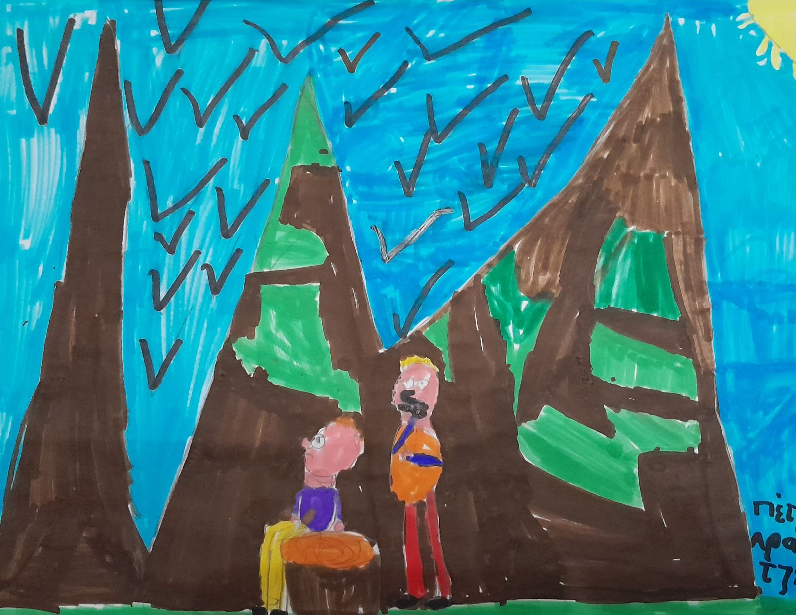
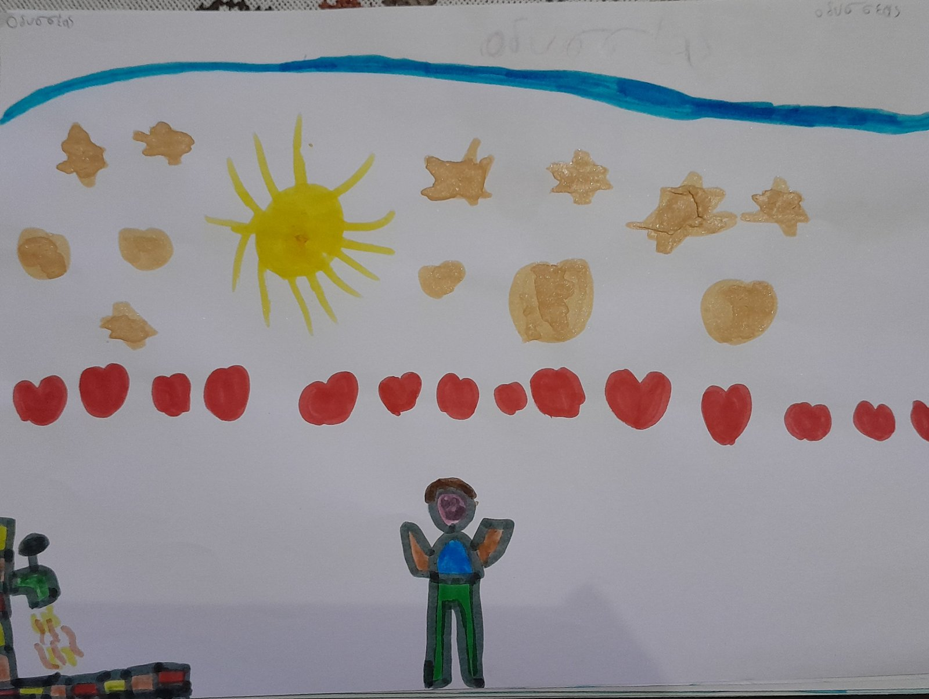

Slide 7
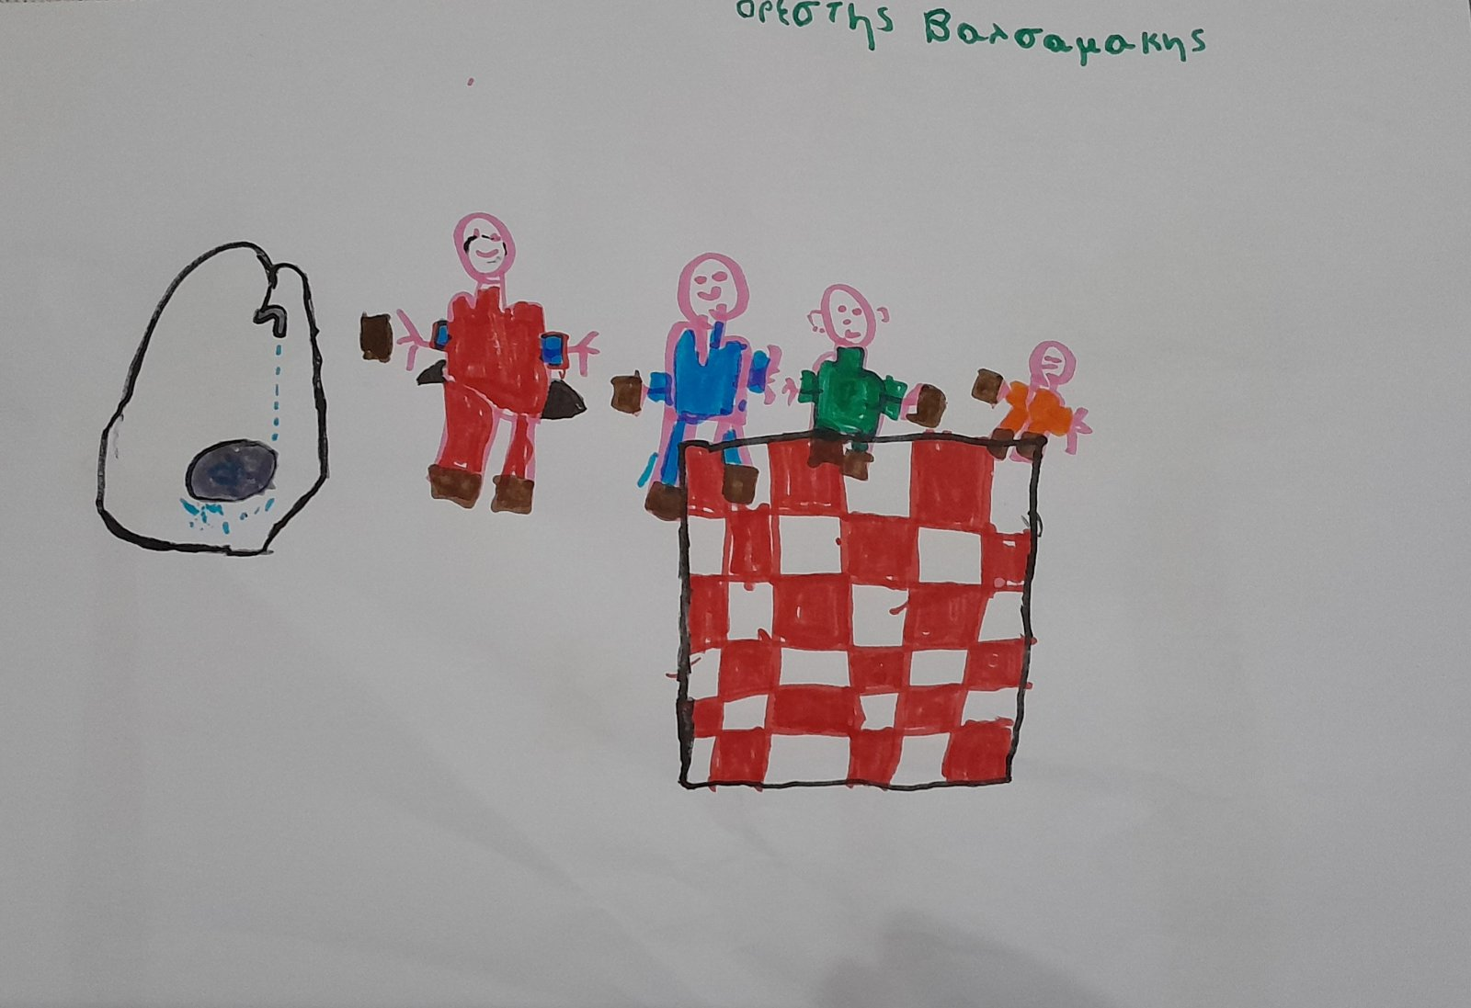

Slide 8
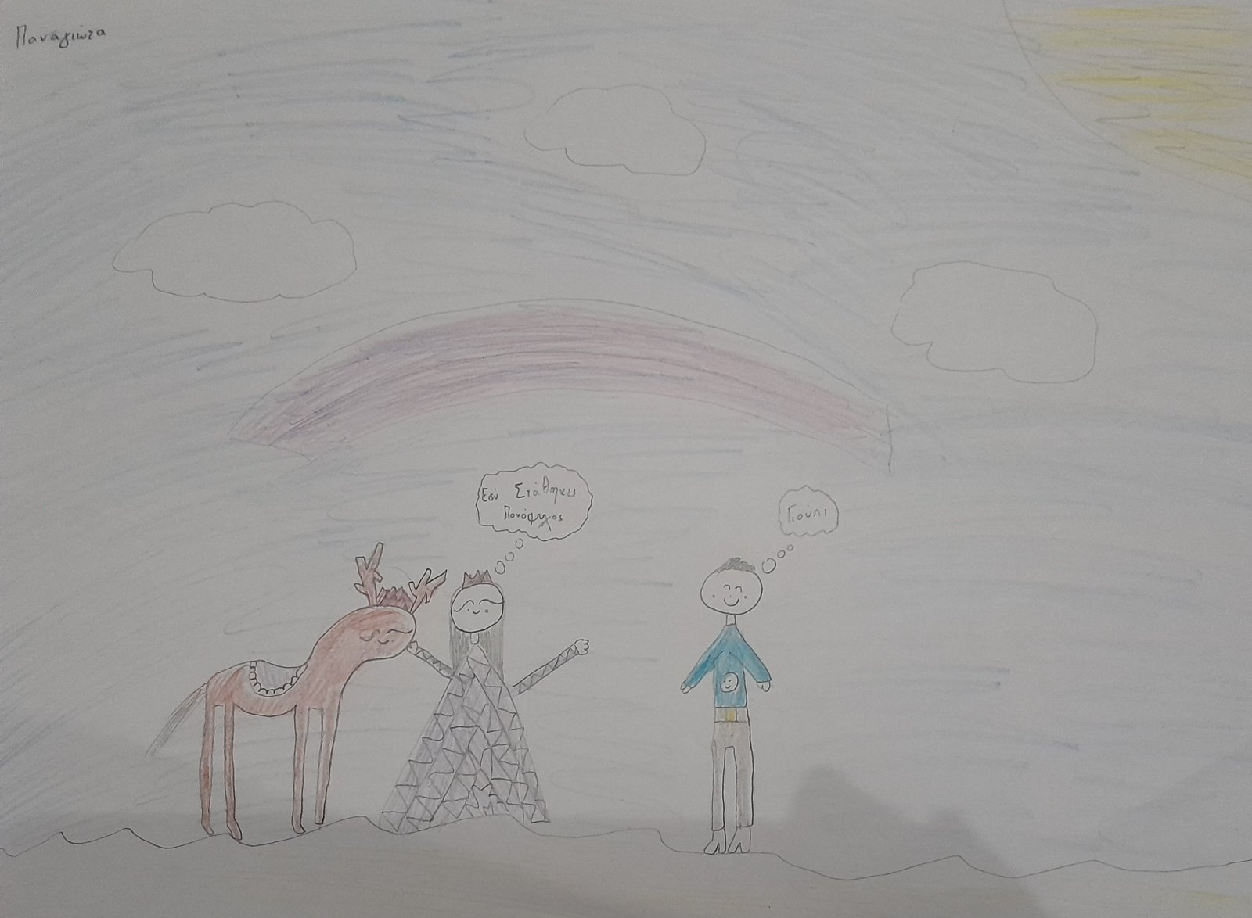
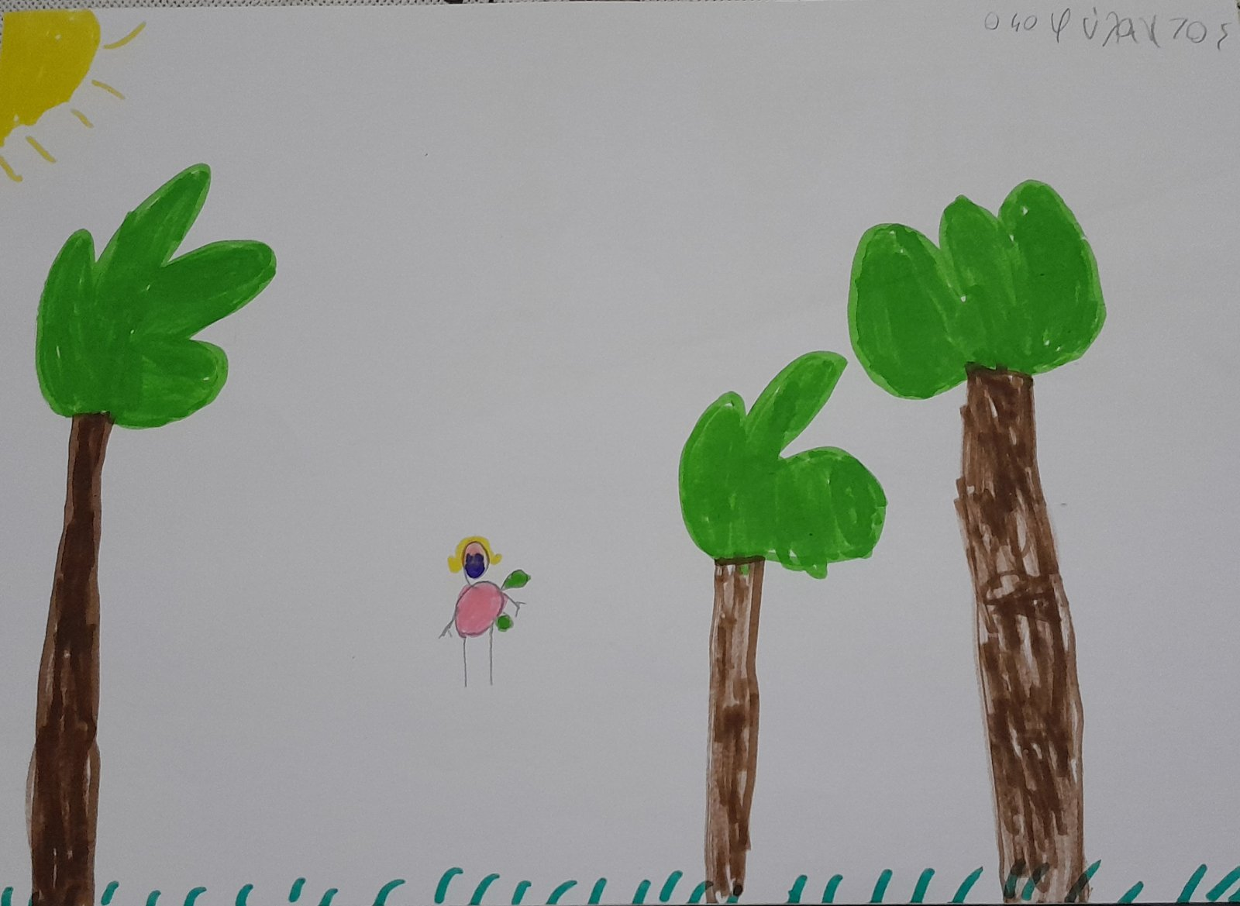

Slide 9
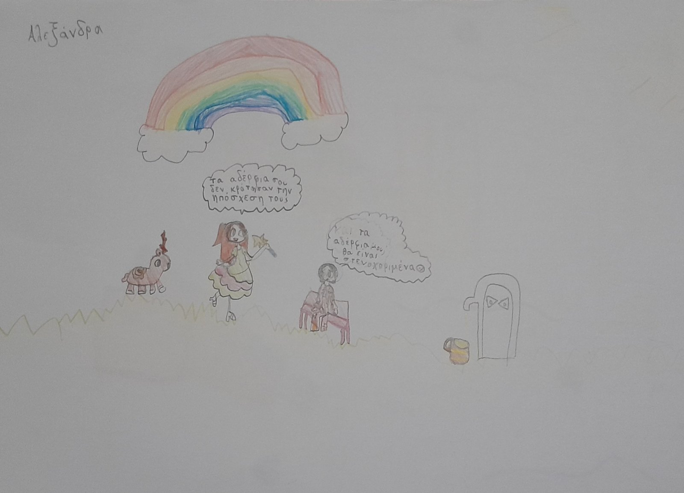
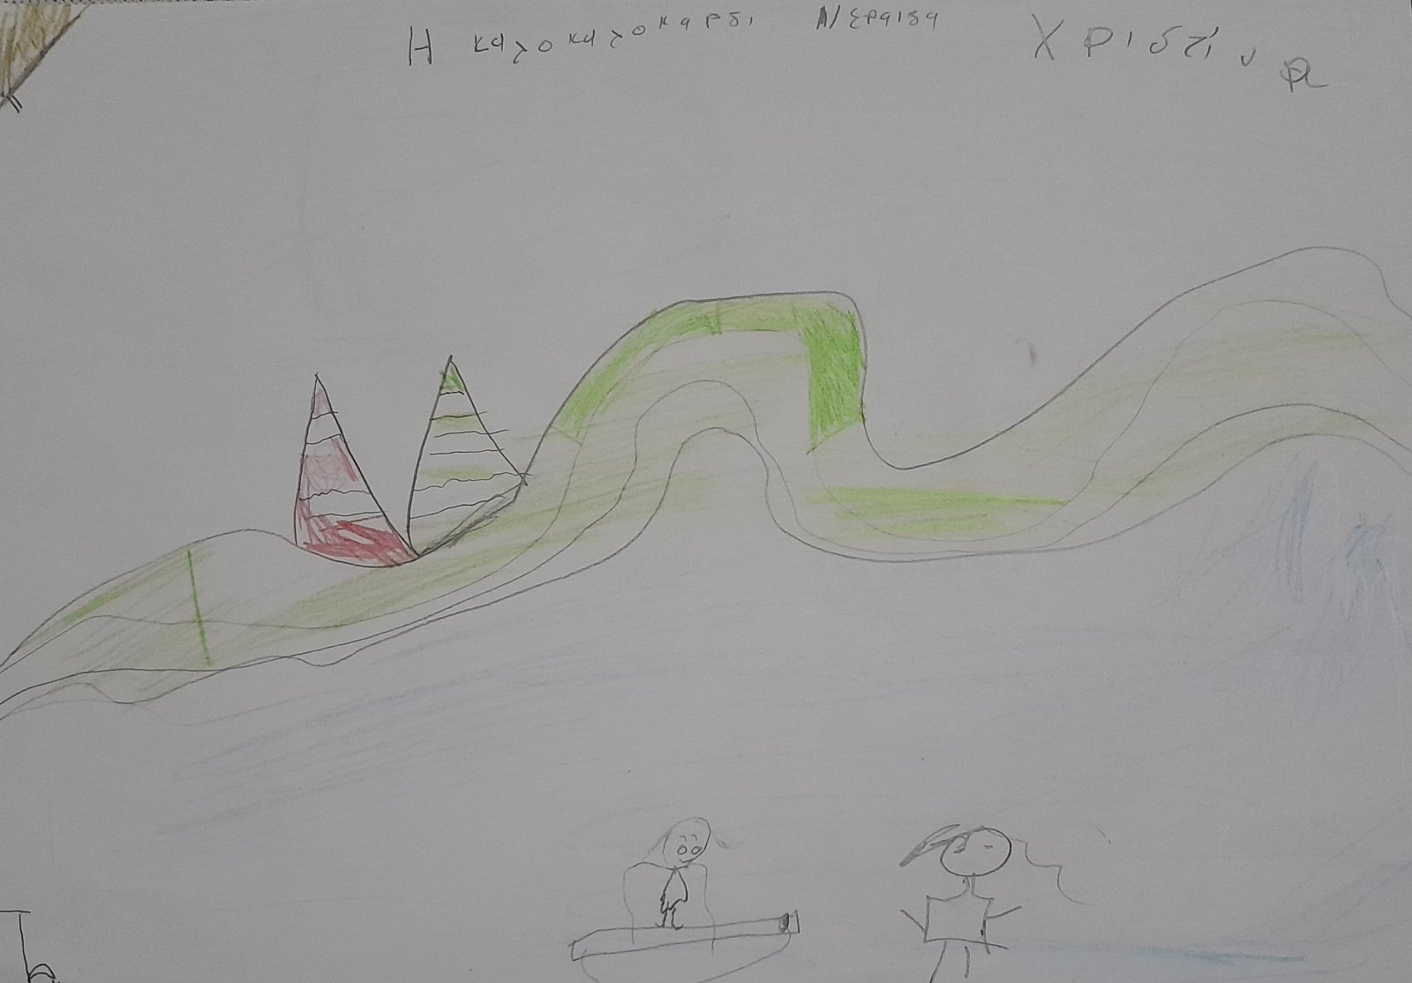

Slide 10
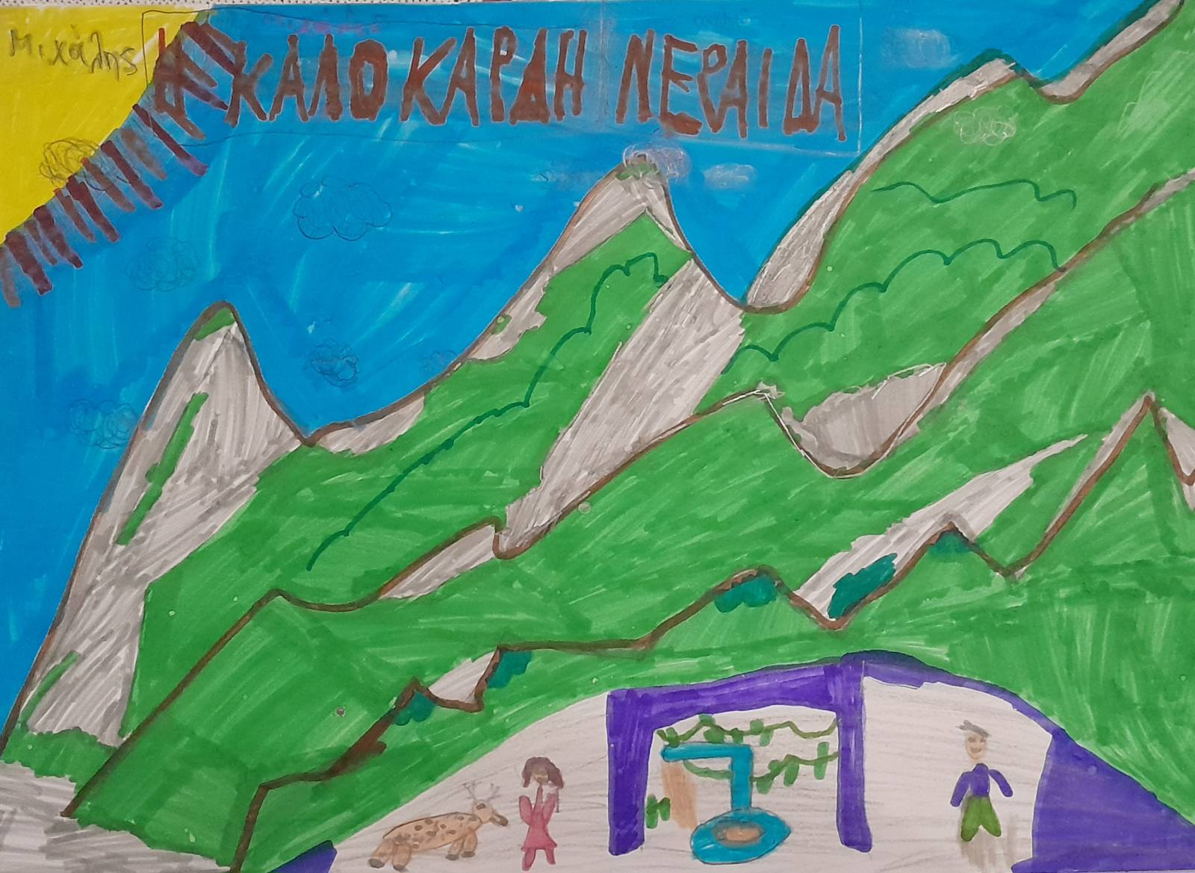
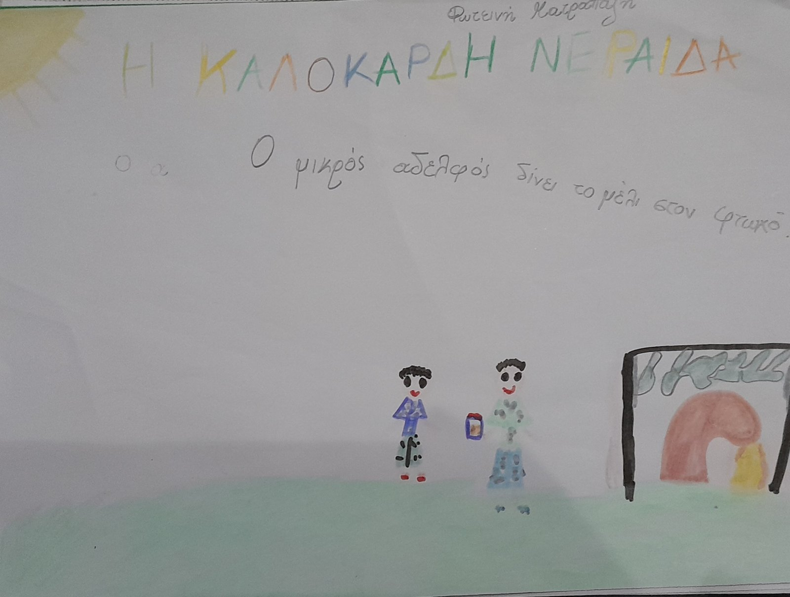

Slide 11
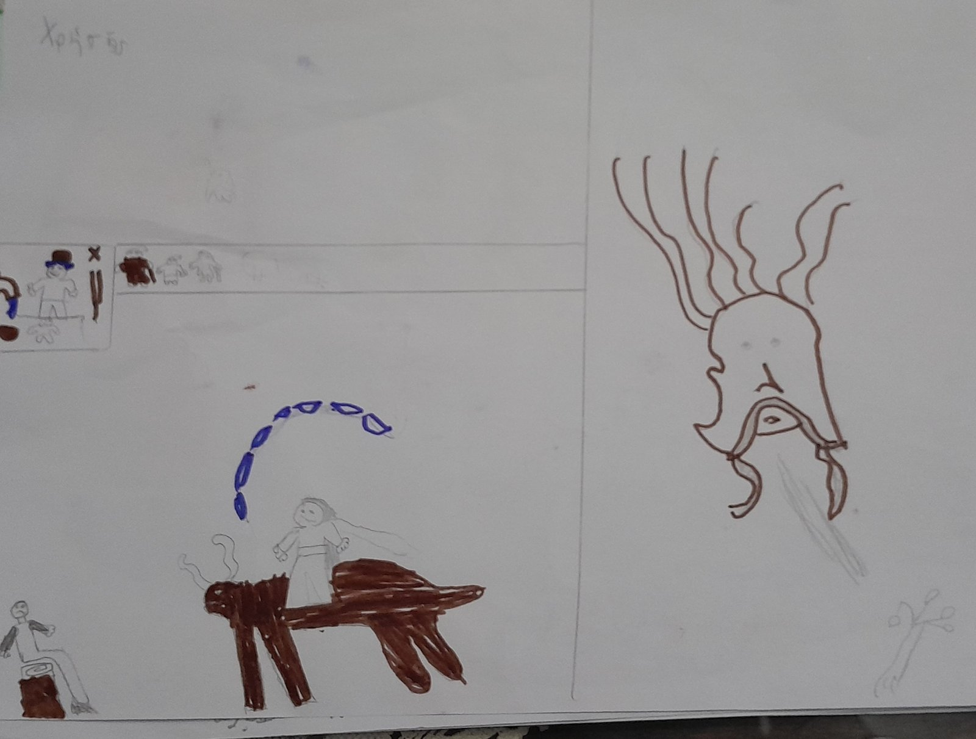
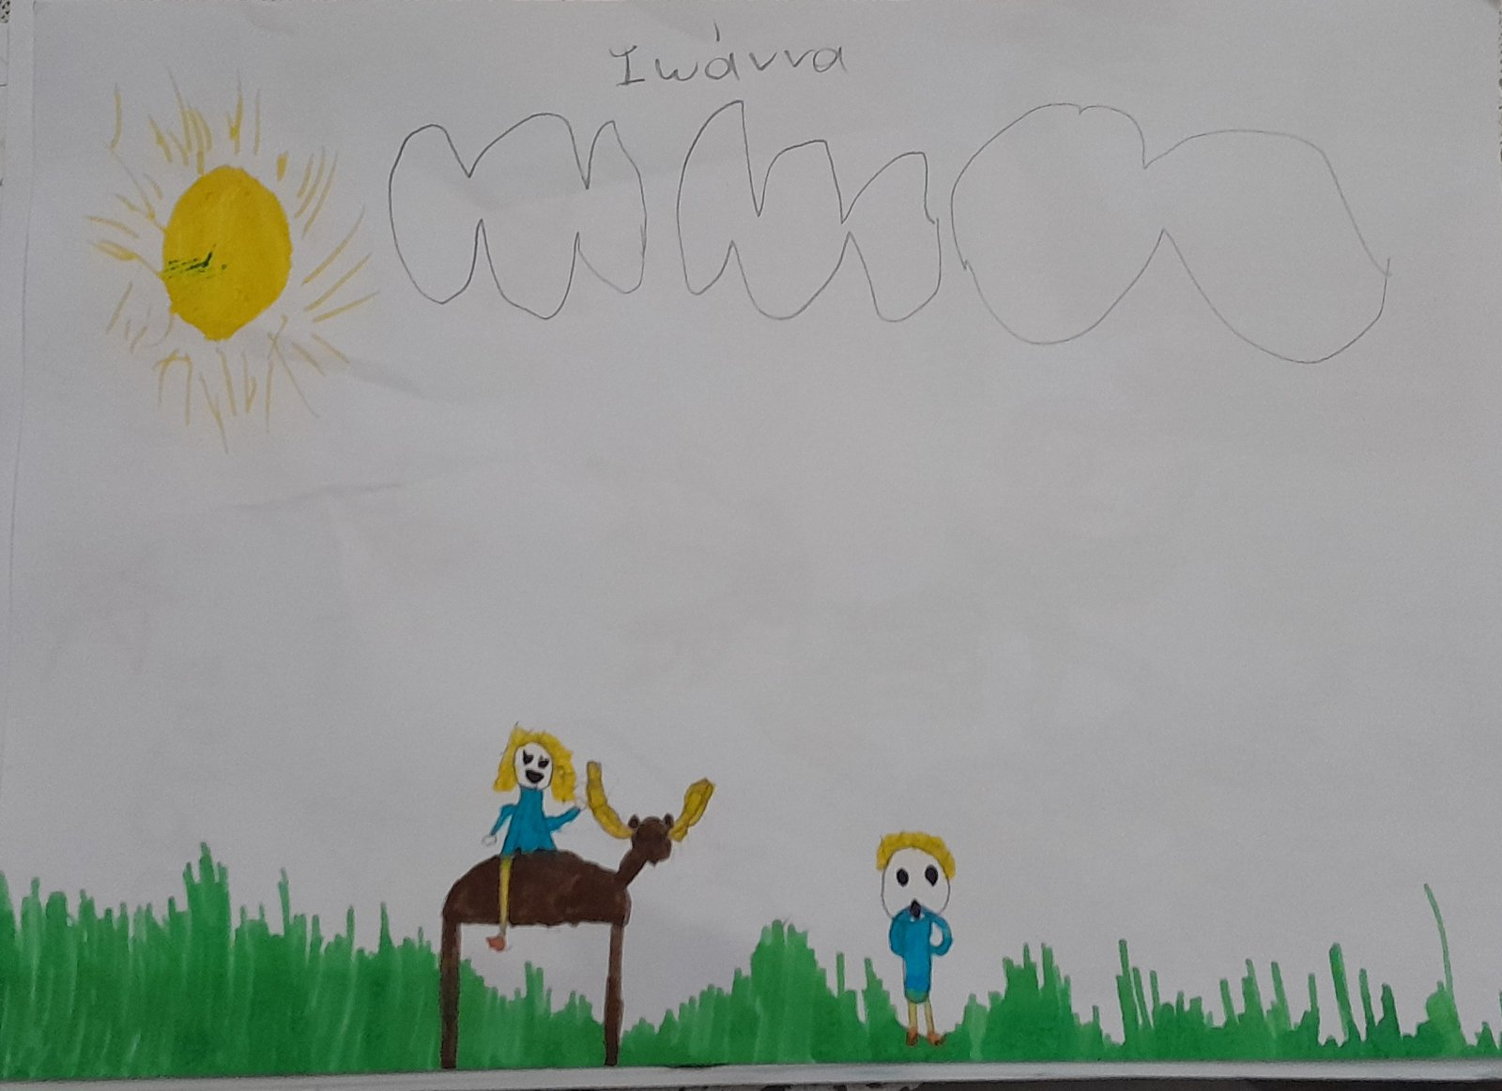

Slide 12
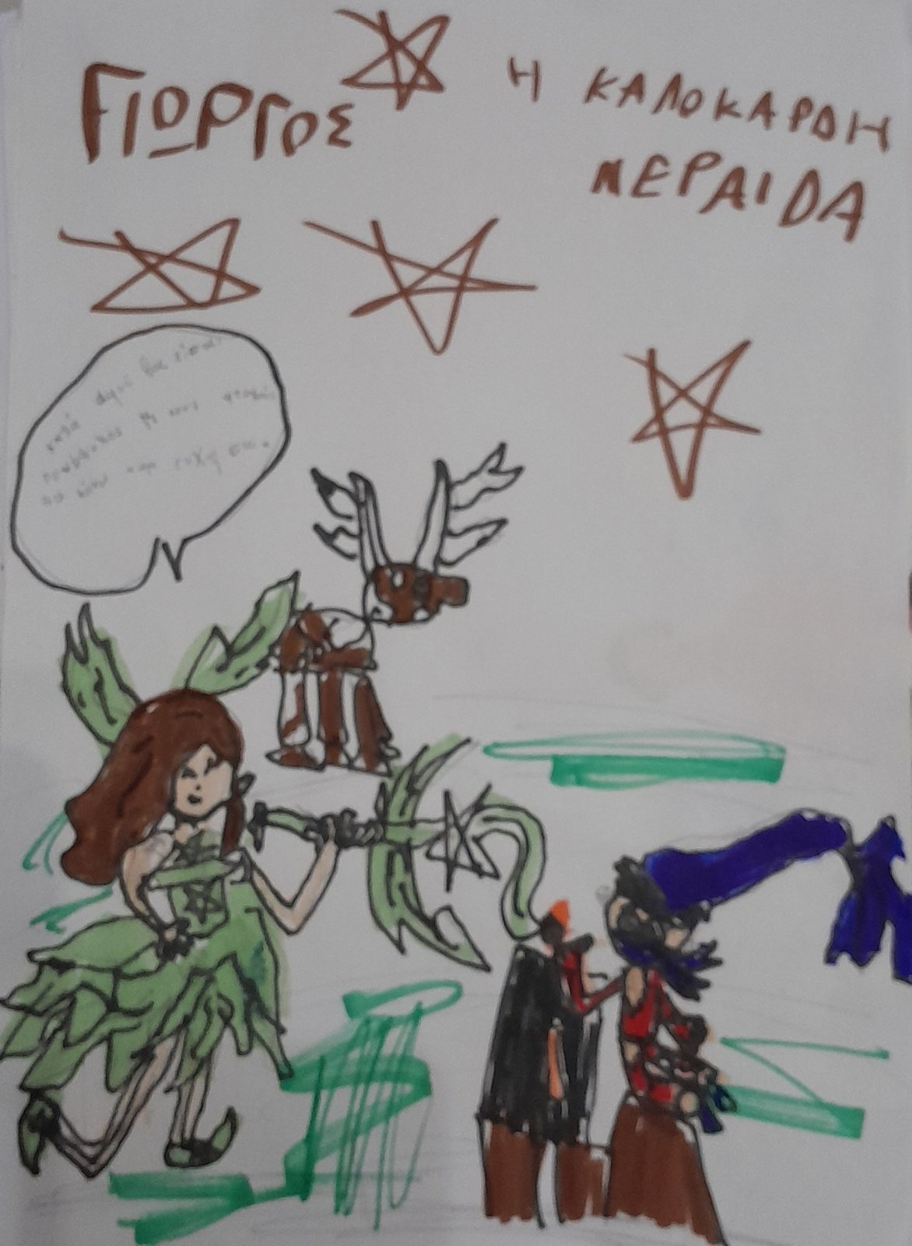
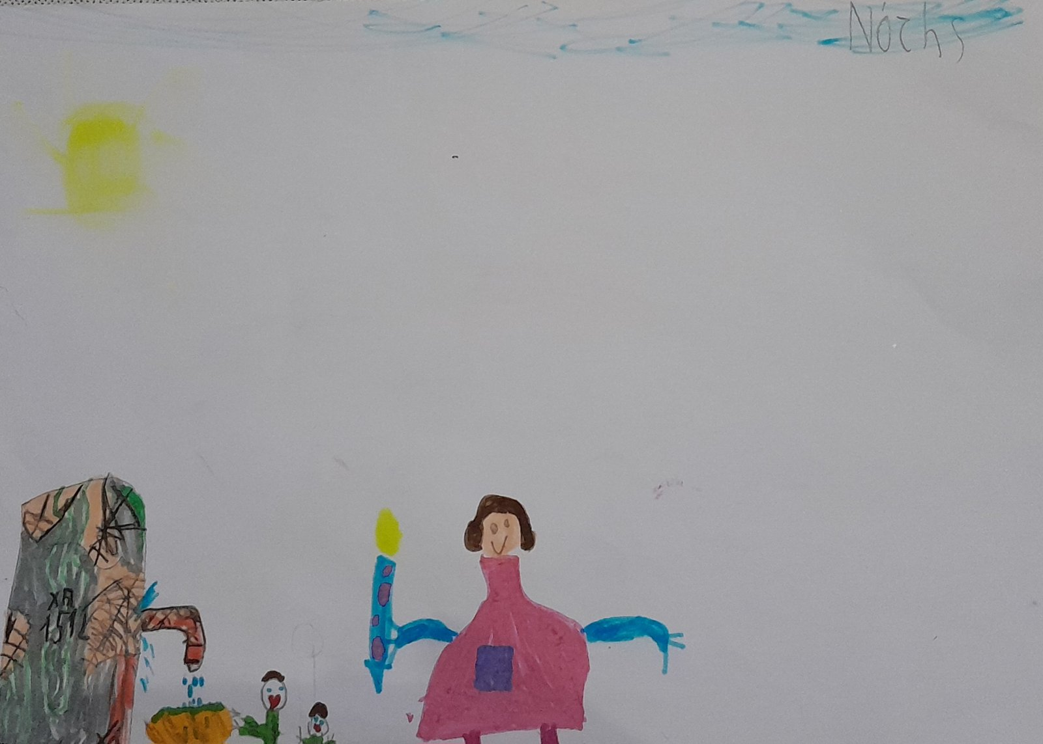

Slide 13
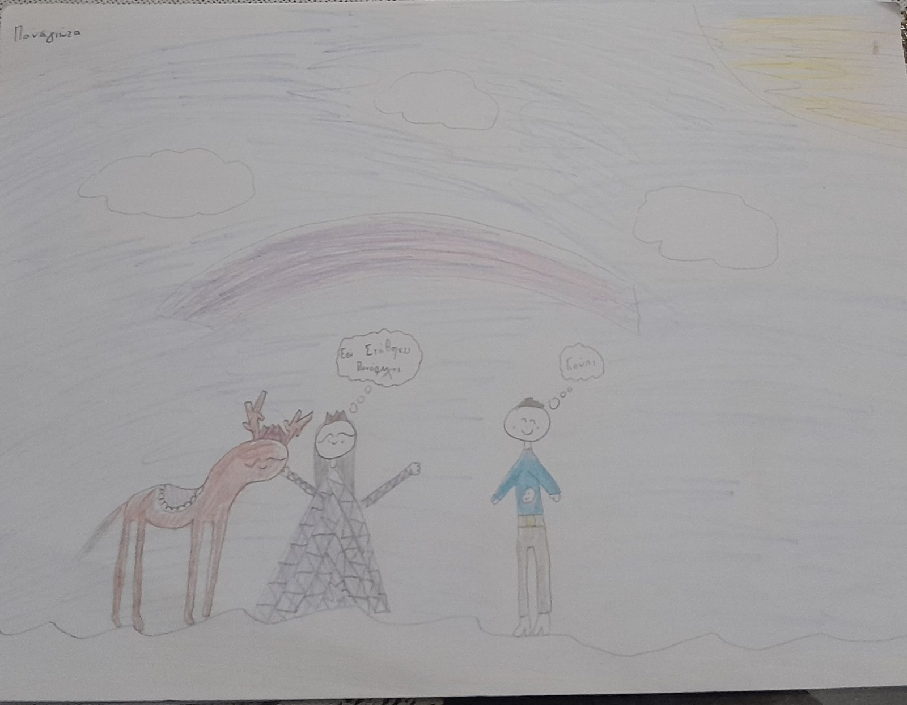
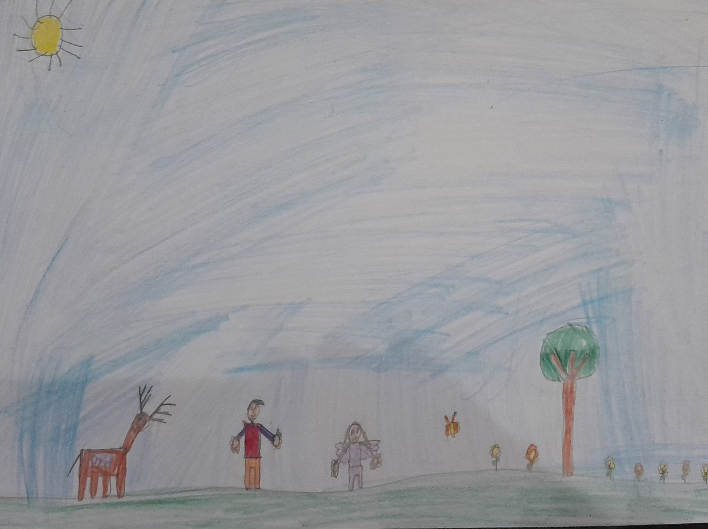

Slide 14
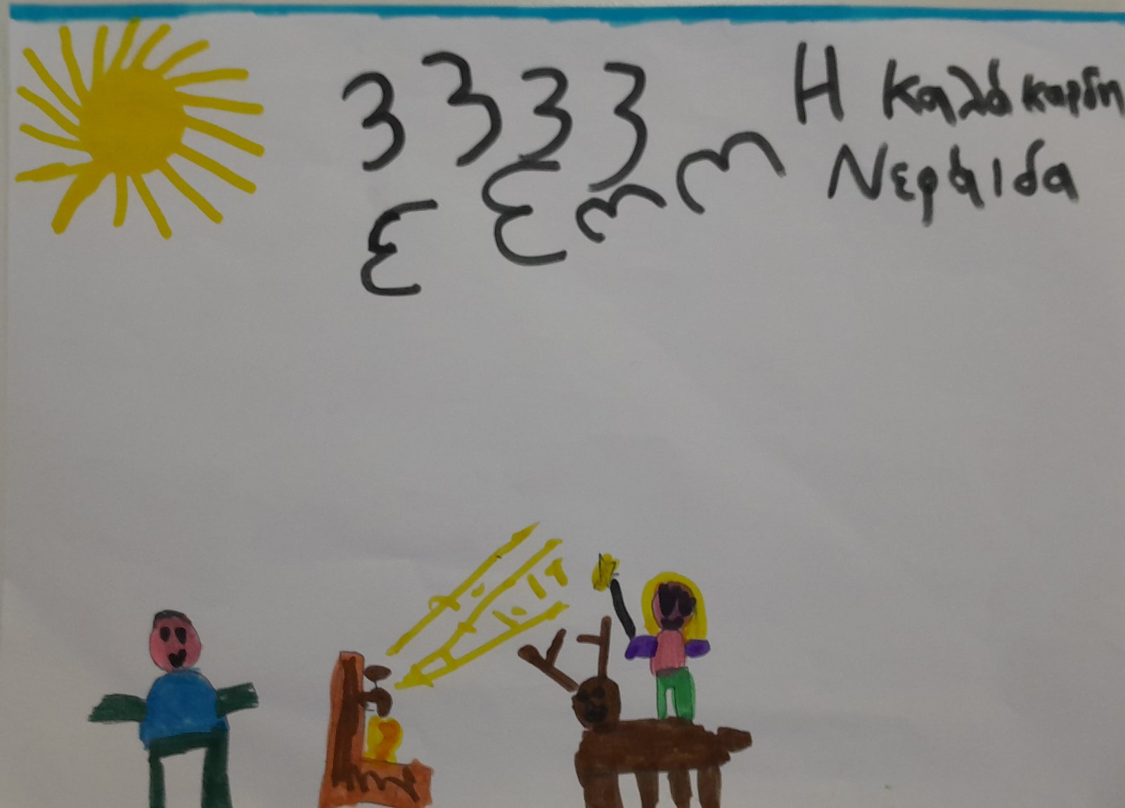

Slide 15
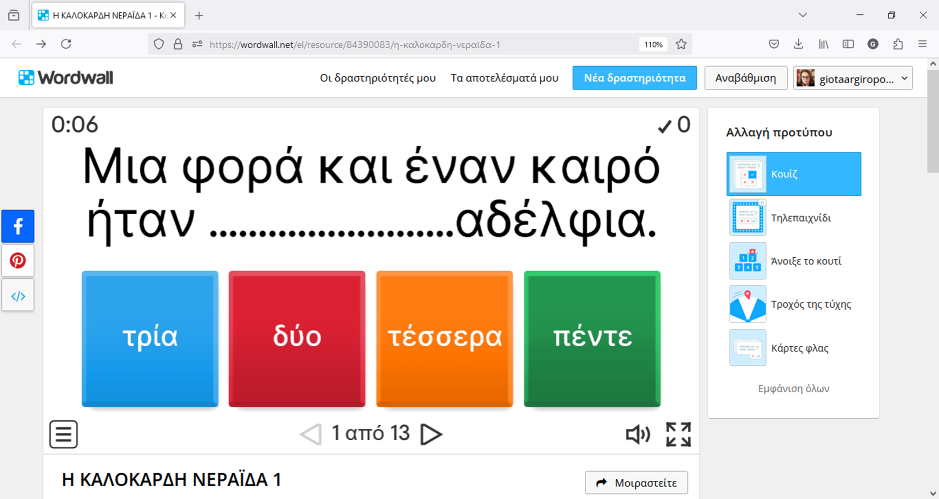
Παίξαμε ωραία παιχνίδια! Κουίζ

Slide 16
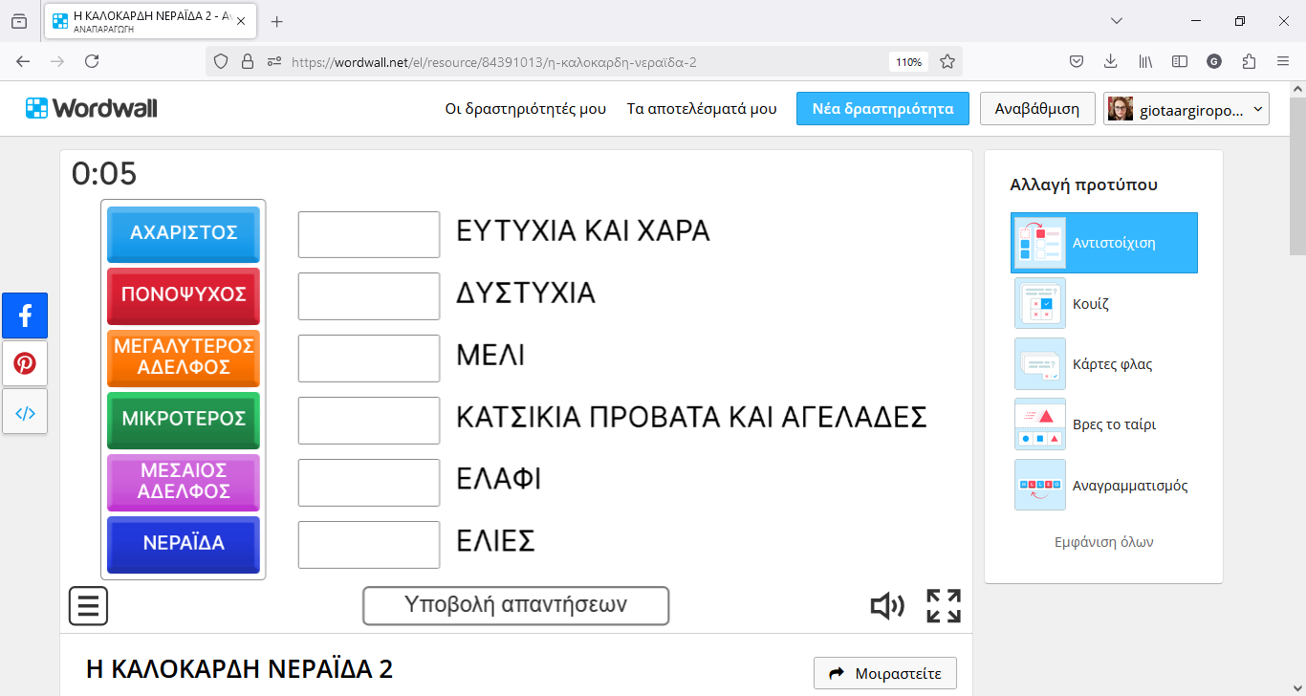
Αντιστοίχηση

Slide 17
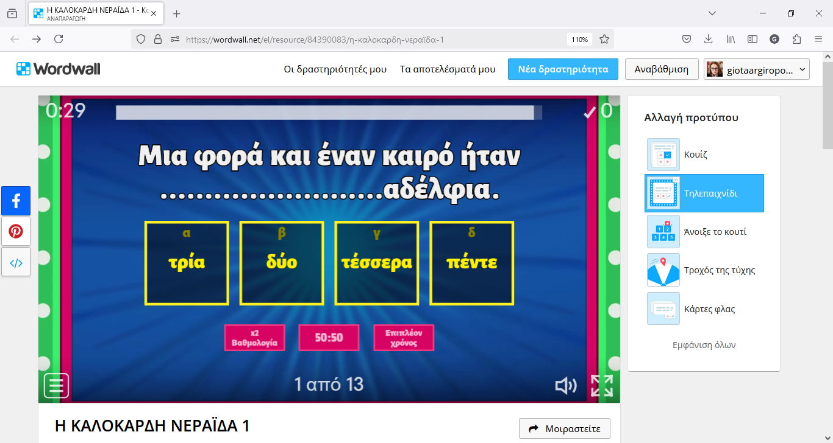
Τηλεπαιχνίδι

Slide 18
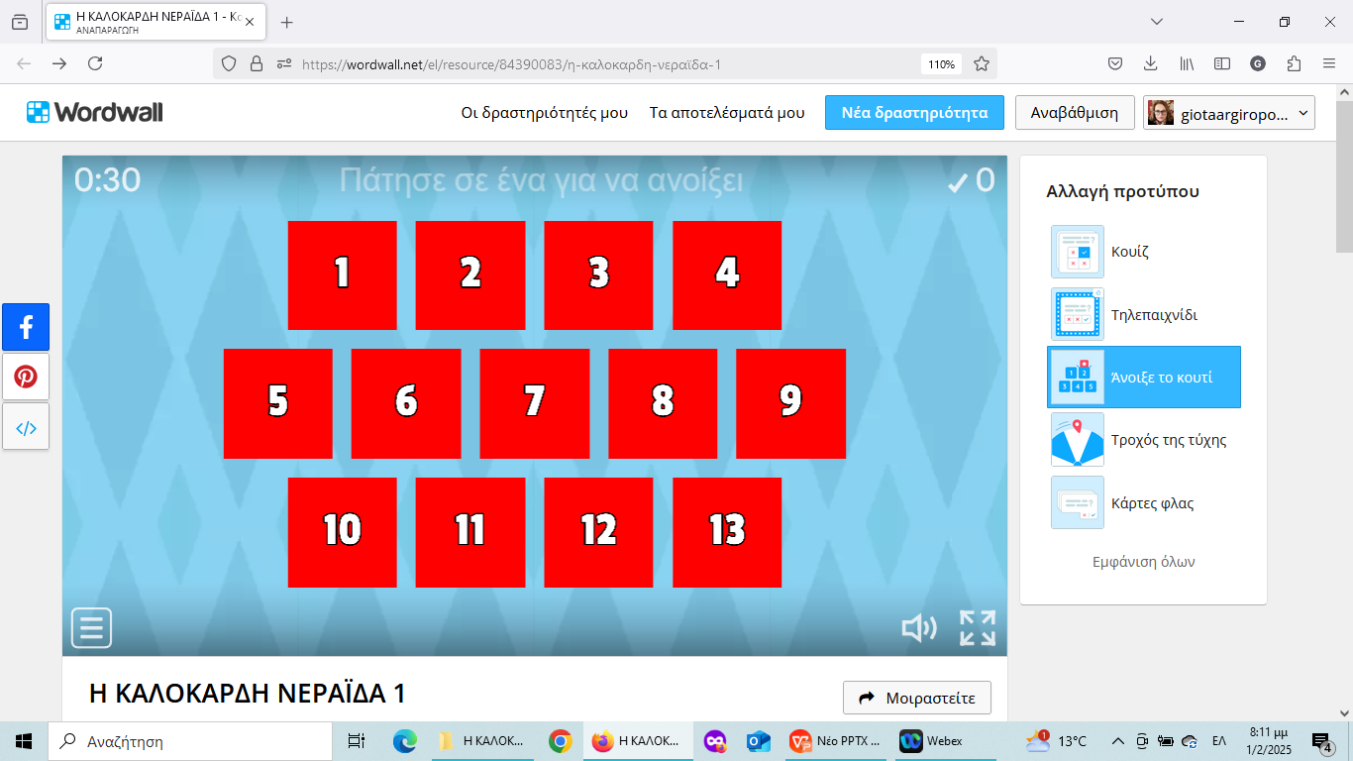
Άνοιξε το κουτί

Slide 19
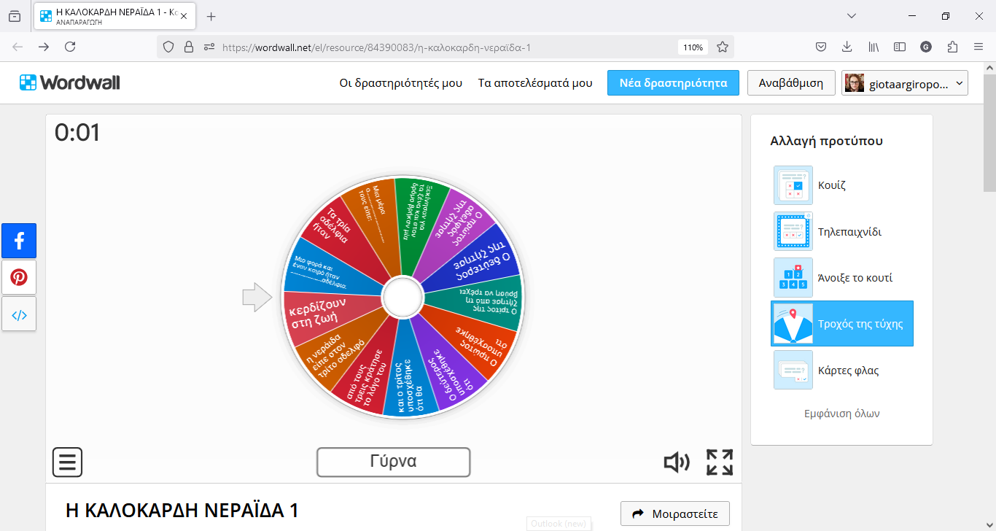
Τροχός της τύχης

Slide 20
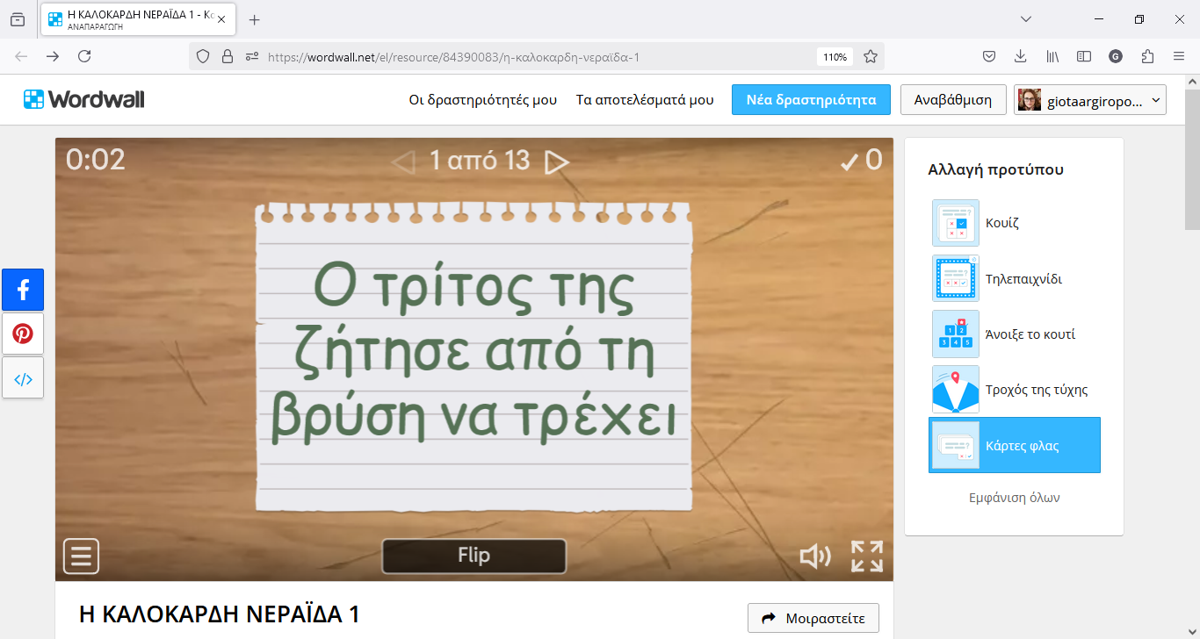
Κάρτες φλας

Slide 21
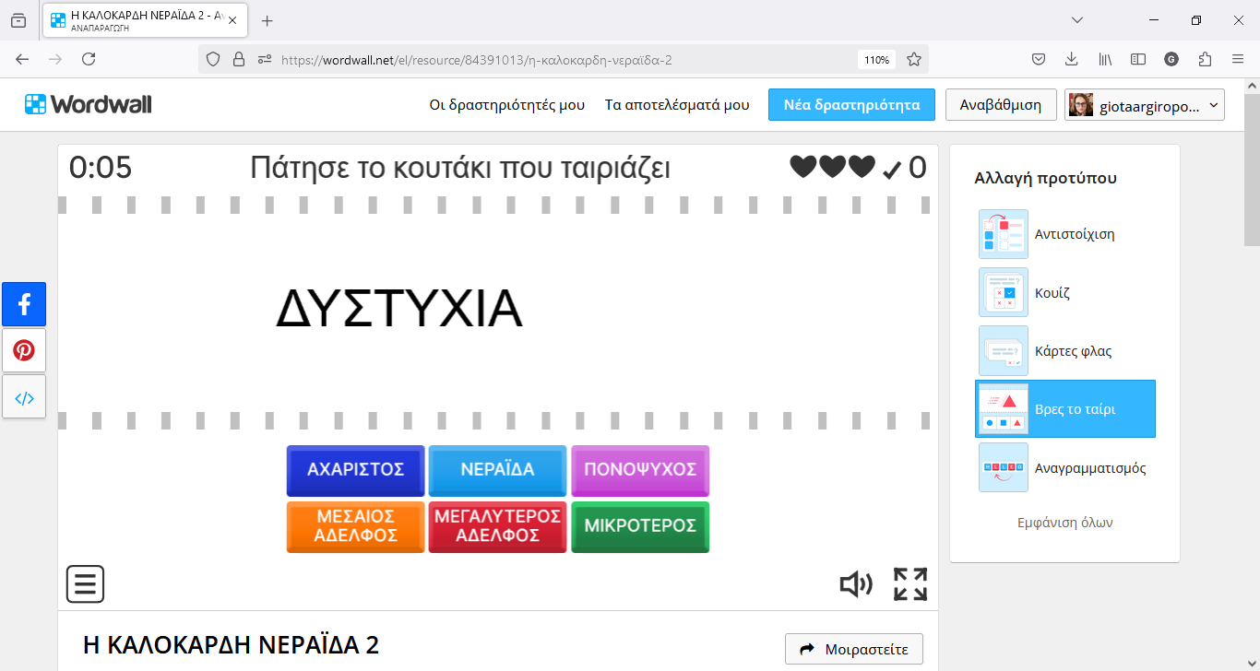
Βρες το ταίρι

Slide 22
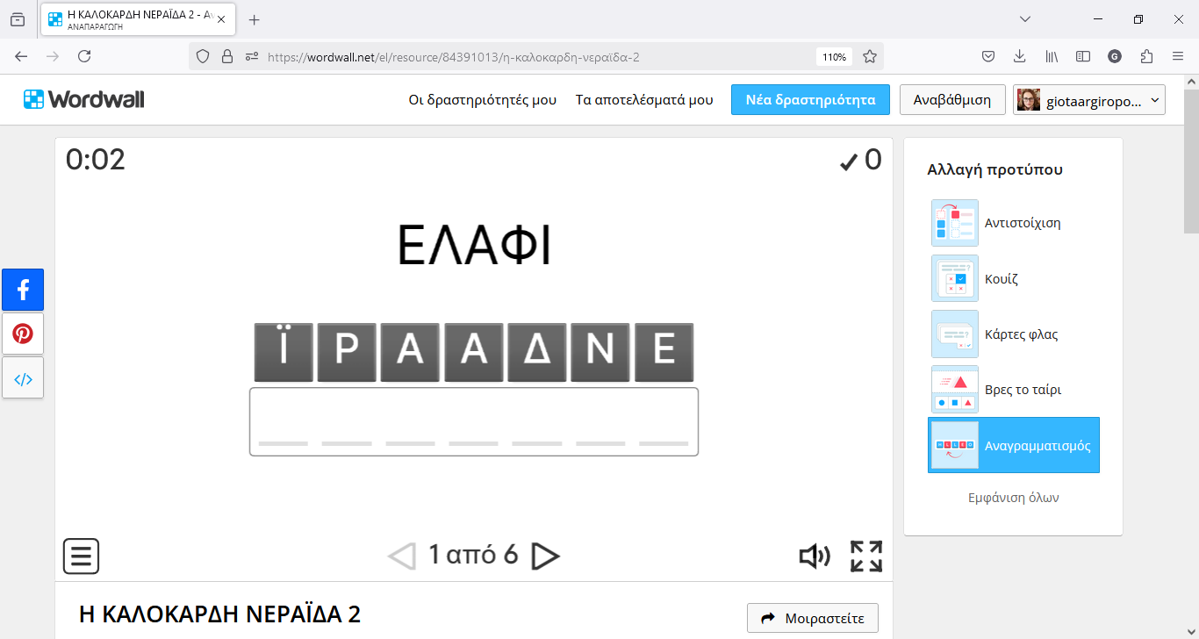
Αναγραμματισμός

Slide 23
Υπεύθυνη εκπαιδευτικός:Αργυροπούλου Παναγιώτα
Μαθητές/τριες
1 ΑΓΓΕΛΟΠΟΥΛΟΥ ΚΥΡΙΑΚΗ
2 ΑΝΤΙΚΟΓΛΟΥ ΧΡΙΣΤΙΝΑ
3 ΑΡΑΜΠΑΤΖΗΣ ΠΕΤΡΟΣ
4 ΒΑΛΣΑΜΑΚΗΣ ΟΡΕΣΤΗΣ
5 ΓΑΤΣΙΟΣ ΜΙΧΑΗΛ
6 ΖΑΧΑΡΙΑΔΟΥ ΘΕΟΔΩΡΑ
7 ΚΑΣΜΕΡΙΔΗΣ ΟΔΥΣΣΕΑΣ
8 ΚΙΟΣΣΕ ΜΥΡΤΩ ΠΑΝΑΓΙΩΤΑ
9 ΚΟΥΒΟΠΟΥΛΟΣ ΙΩΑΝΝΗΣ
10 ΚΥΡΙΑΖΙΔΗΣ ΧΡΗΣΤΟΣ
11 ΛΑΖΑΡΙΔΗ ΠΑΝΑΓΙΩΤΑ
12 ΜΑΚΙΝΑΤΖΗΣ ΓΕΩΡΓΙΟΣ ΛΟΥΚΑΣ
13 ΜΑΡΙΝΟΥ ΙΩΑΝΝΑ ΜΑΡΙΑ
14 ΜΑΤΡΑΠΑΖΗ ΦΩΤΕΙΝΗ
15 ΜΗΤΟΥΣΟΥΔΗΣ ΣΤΕΡΓΙΟΣ
16 ΜΙΧΑΛΑΚΗΣ ΘΕΟΦΥΛΑΚΤΟΣ
17 ΜΠΑΚΙΡΤΖΗΣ ΑΝΑΓΝΩΣΤΗΣ
18 ΠΑΡΑΣΤΑΤΙΔΟΥ ΑΛΕΞΑΝΔΡA
19 ΤΣΕΝ ΖΙ ΧΟΥΙ

Slide 24
Ευχαριστούμε!

